Slide 1


Мажилис Парламента Республики Казахстан
Итоги деятельности МЧС Республики Казахстан в области предупреждения и ликвидации чрезвычайных ситуаций за 2012 год и 1 квартал 2013 года
Докладчик: Божко В.К., министр по чрезвычайным ситуациям Республики Казахстан
13 мая 2013 года
г. Астана

Slide 2
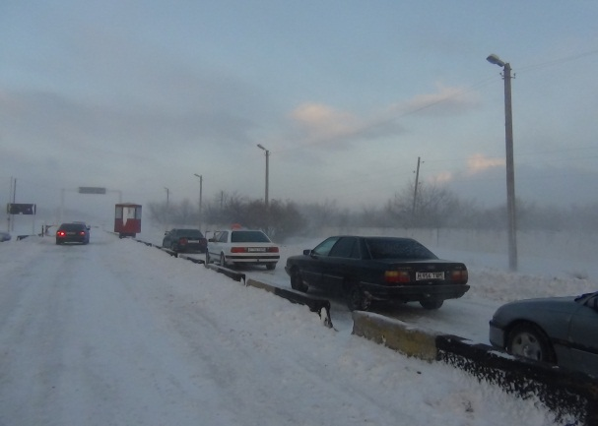
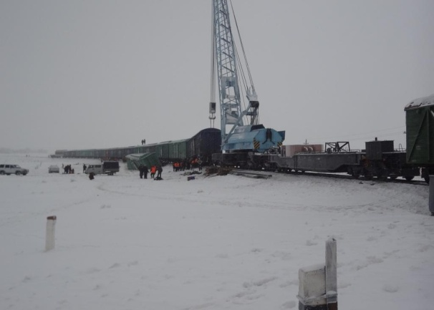
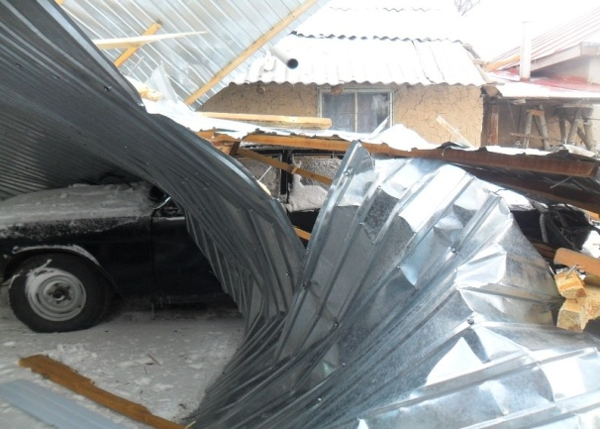
Основная деятельность МЧС - реализация заблаговременных мер по предупреждению и эффективной защите населения, территории страны от негативного воздействия чрезвычайных ситуаций.
2012 год
Спасено 6 969 человек;
Эвакуировано из зоны ЧС 6 010 человек;
Оказана первая медпомощь 2 704 пострадавшим.
Результат:
Снижено число пострадавших и погибших на 2,5%;
Сокращение материального ущерба в 3,5 раза
(2011 г. – 22,5 и 6,3 млрд. тенге в 2012 г.).
1 квартал 2013 года
Спасено 2 087 человек;
Эвакуировано из зоны ЧС 3 717 человек;
Оказана первая медпомощь 581 пострадавшему.
Сравнительно с 1 кварталом 2012 года
Снизилось количество ЧС – на 29,3%;
погибших – на 15%; пострадавших – на 38,3%;
материальный ущерб – на 33,2%.
Закрытие автодорог Жамбылской области.
Ликвидация схода грузового
поезда в Актюбинской области.
Последствия урагана
в Южно-Казахстанской области.

Slide 3
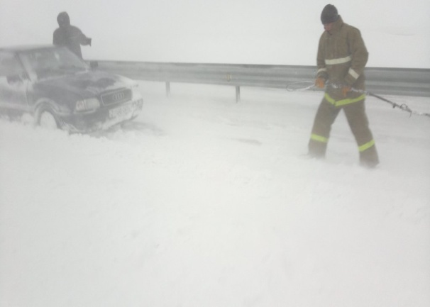
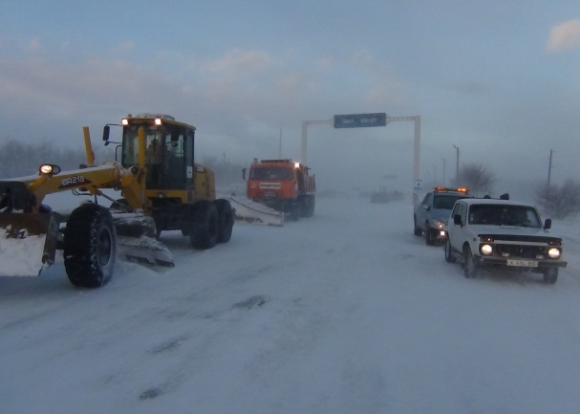
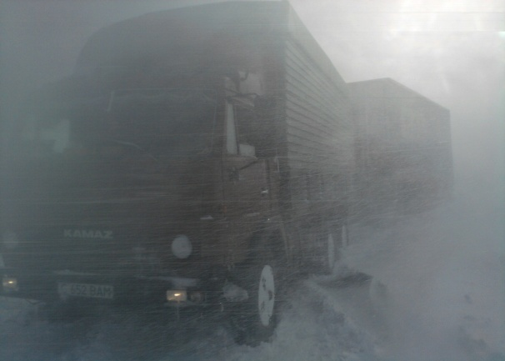
Необычно суровая зима проверила на прочность службы спасения
Более 150 раз закрывалось движение на автомобильных дорогах.
О закрытии дорог население информировалось посредством смс-оповещения.
Спасены и эвакуированы:
- 3 937 граждан;
1 702 пассажира рейсовых автобусов,
в том числе 458 граждан Узбекистана и Кыргызстана;
1 245 единиц автомобильной техники.
Проведено поисково-спасательных работ:
Алматинская область - 37 выездов
(857 человек и 377 ед. техники);
Восточно-Казахстанская область - 32 выезда
(809 человек и 286 ед. техники);
Павлодарская область - 27 выездов
(502 человека и 146 ед. техники).
С 1 декабря 2012 года по 27 января 2013 года
Автотрасса на Боровое.
Автотрасса на Тюлькубас.
Автотрасса на Павлодар.
Гибель людей в условиях аномально низких температур не допущена.

Slide 4
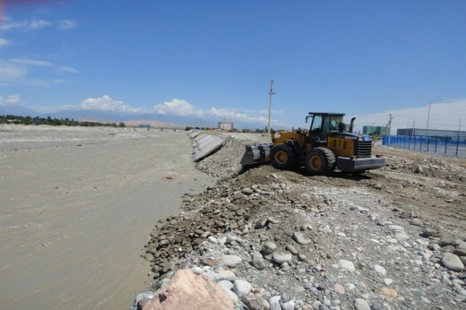
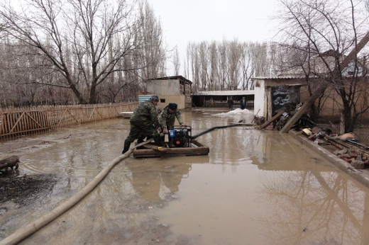
Президент Республики Казахстан
Приоритет деятельности - повышение уровня защиты территорий от паводков
Правительство Республики Казахстан
Поручения о проведении противопаводковых мероприятий
Принятие управленческих решений и контроль исполнения
Реализация мероприятий и анализ причин возникновения паводков
Госорганы Республики Казахстан
Выполненные мероприятия:
Проверено состояние 759 гидротехнических сооружений;
Укреплено 129 км дамб и углублено 42,3 км русел рек;
Проведены взрывные работы на 50 опасных участках рек;
Вывезено 7,5 млн. м³ снега, из дворов откачано 425 тыс. м³ воды;
Финансовый резерв областных центров увеличен с 5,4 до 14,5 млрд. тенге.

Slide 5
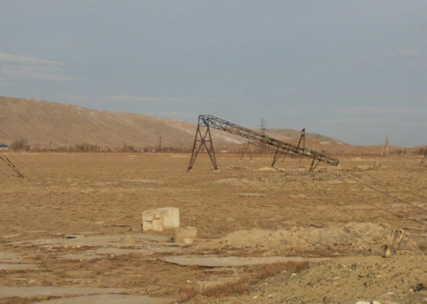
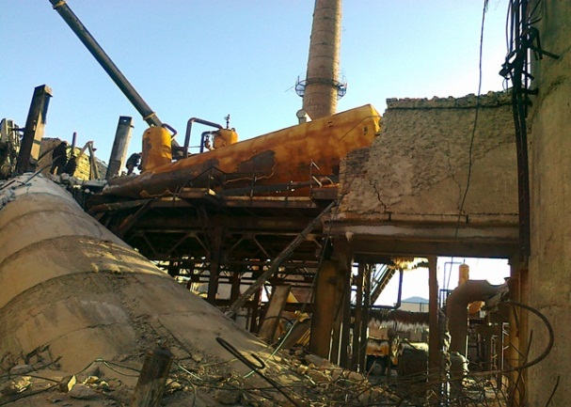
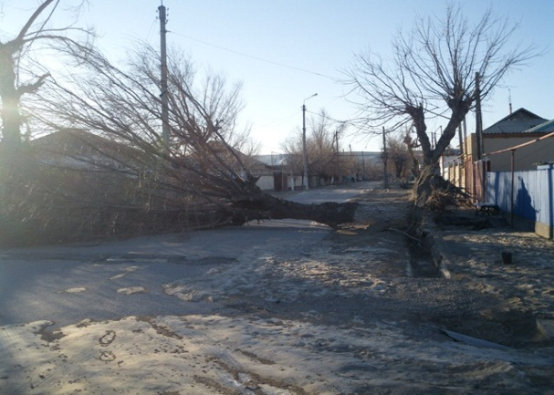
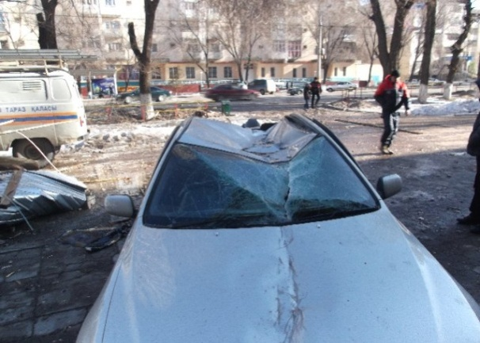
Противодействие стихиям природы
Жамбылская и Южно-Казахстанская области - скорость ветра до 165 км/ч.
Отключились электричество и связь, газовое и теплоснабжение;
В Жамбылскую область была направлена спасательная группа МЧС:
250 спасателей;
43 единиц техники;
1 вертолет;
4 узла связи.
Разрушены кровли и подтоплены дома.
Для ликвидации ЧС в Южно-Казахстанской области от МЧС были привлечены:
151 спасателей;
20 единиц техники;
5 лодок;
11 мотопомп.

Slide 6
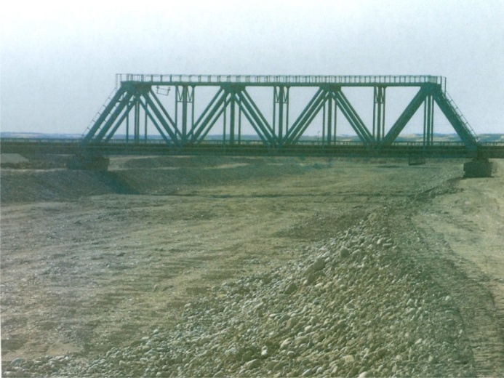
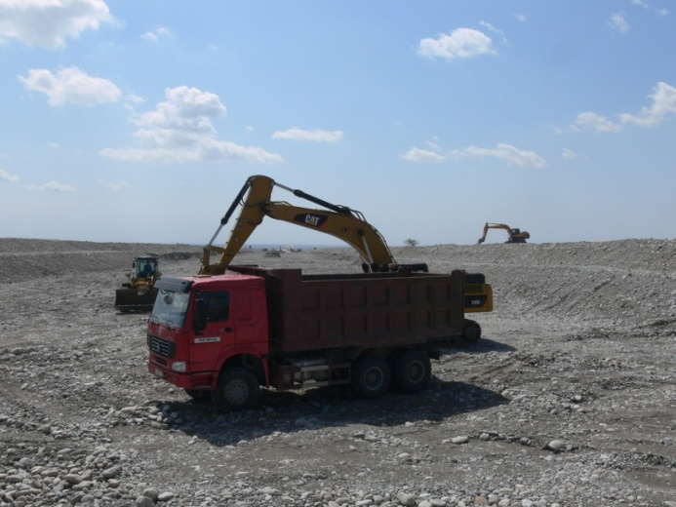
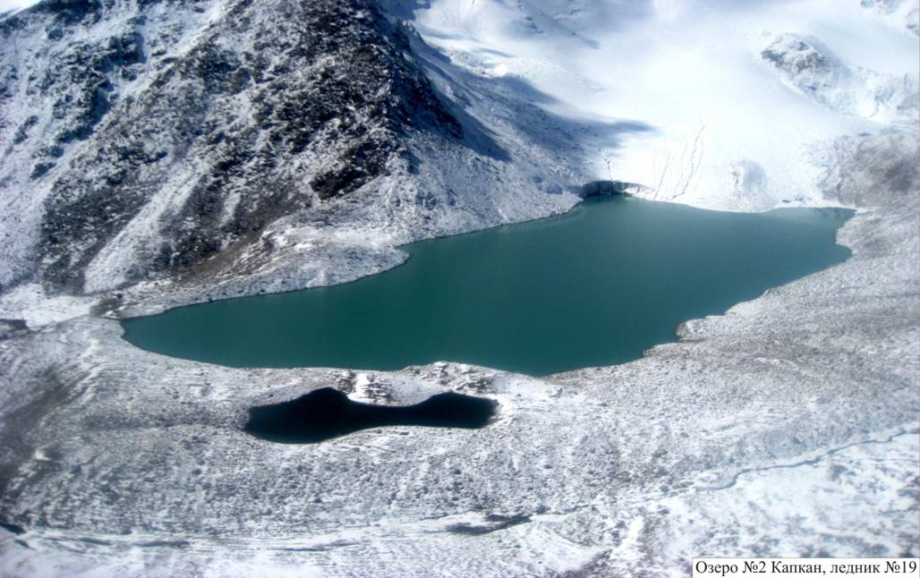
Выполнен комплекс инженерно-защитных мер
Проведены работы - по расширению русла реки Хоргос;
- очистке, углублению и укреплению эвакуационных каналов моренных озер:
№ 6 в бассейне
реки Киши Алматы
№ 13-бис в бассейне
реки Улкен Алматы.
С 3,7 млн.м³ до 2 млн.м³ талых вод снижен объем моренного озера «Капкан» (бассейн р. Хоргос).

Slide 7
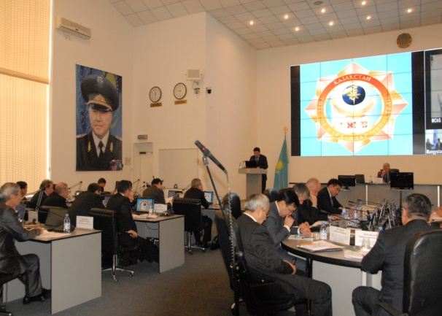
Межведомственное взаимодействие – основа защиты населения
I. Межведомственная госкомиссия по предупреждению и ликвидации ЧС -рассмотрены вопросы:
- контроля и развитию инфраструктуры противодействия ЧС;
эффективности работы комиссий по ЧС исполнительных органов;
состояния систем наблюдения, контроля, прогнозирования и оповещения;
состояния пожарной безопасности объектов силовых структур и правоохранительных органов;
обеспечения промышленной безопасности на нефтегазовых месторождениях, а также на рудниках ТОО «Корпорация Казахмыс».
II. Национальная комиссия по реагированию на нефтяные разливы - рассмотрены вопросы:
- исполнения Национального плана по предупреждению нефтяных разливов и реагированию на них в море и внутренних водоёмах.
III. Совет по взрывному делу - рассмотрены вопросы:
- меры уполномоченных государственных органов по усилению контроля и надзора в сфере производства, маркирования и мониторинга оборота промышленных взрывчатых веществ.

Slide 8
Нормотворческая деятельность
IV. Определяются условия для создания системы страхования от природных ЧС.
V. Консолидированный Закон Республики Казахстан «О гражданской защите» обеспечит правовую стабильность в сфере предупреждения и ликвидации ЧС.
«О гражданской защите»
«О чрезвычайных
ситуациях природного
и техногенного характера»
«О Гражданской обороне»
«О пожарной безопасности»
«О государственном материальном резерве»
«Об аварийно-спасательных службах и статусе спасателей»
«О промышленной безопасности на опасных производственных объектах»

Slide 9
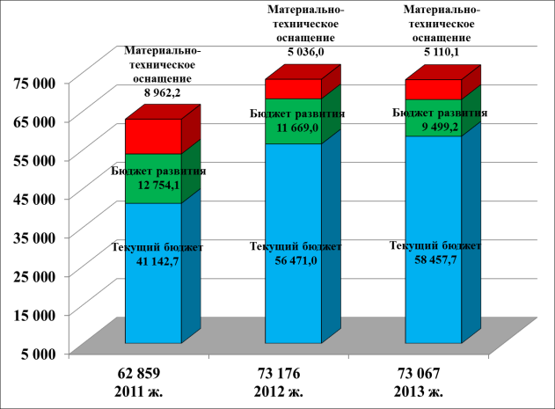
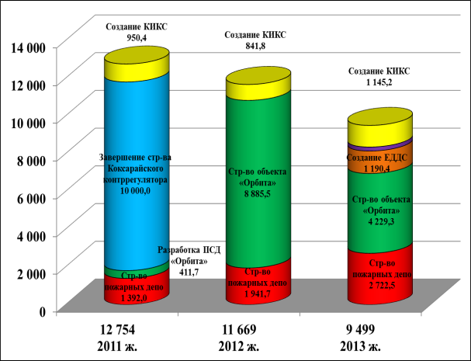
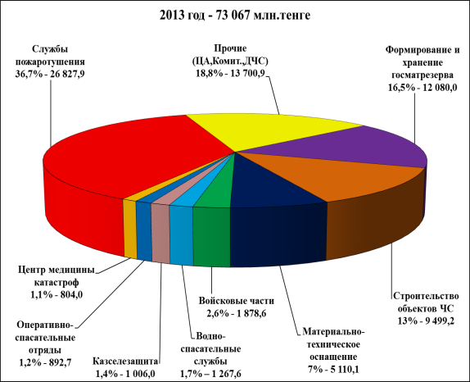
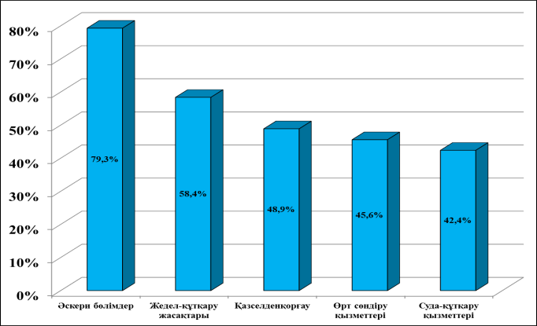
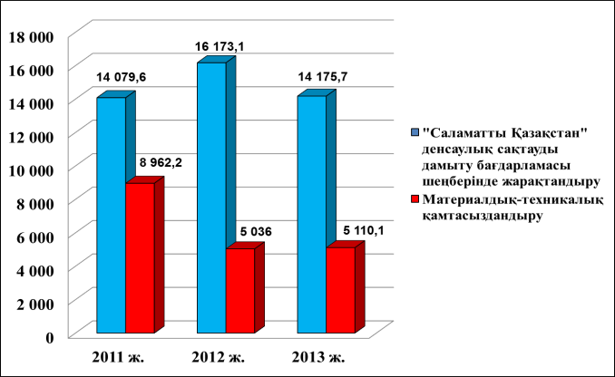
Финансовое обеспечение деятельности МЧС
Динамика финансирования МЧС РК в 2011-2013 годах
Общий бюджет МЧС
по видам расходов
Бюджет развития МЧС
Финансирование подразделений МЧС
Процент оснащения сил быстрого реагирования в 2013 году
Финансирование материально-технического оснащения МЧС РК в 2011-2013 годах

Slide 10
Необходима модернизация и перевооружение сил спасения
В 2012 году приобретено:
- 50 ед. пожарной техники;
- 35 ед. аварийно-спасательной техники;
- 1 327 ед. средств связи и оргтехники;
- 1 194 ед. специального оборудования.
Оснащённость от норм положенности:
Службы пожаротушения - на 46%;
Оперативно-спасательные отряды - на 58,4%;
Водно-спасательные службы - на 60%.
Воинские части Гражданской обороны - на 59%.
Премьер-Министром Республики Казахстана Ахметовым С.Н.
поставлена задача разработать «Отраслевую программу материально-технического оснащения МЧС на 2014-2018 годы».
Цель программы - техническое перевооружение МЧС до мировых стандартов.
Конечный результат - повышенная готовность аварийно-спасательных сил МЧС;
- мобильность и автономность войск Гражданской обороны;
- усовершенствованная система государственного материального резерва.

Slide 11
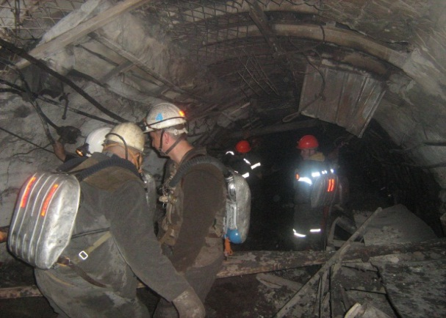
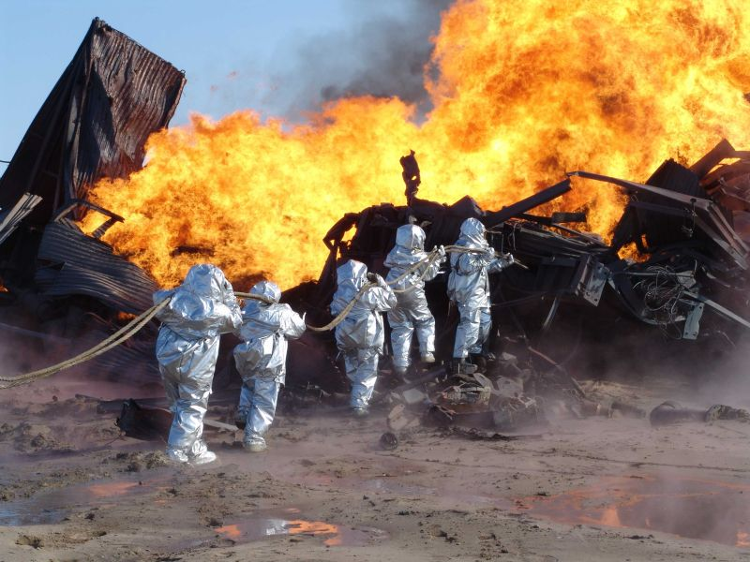
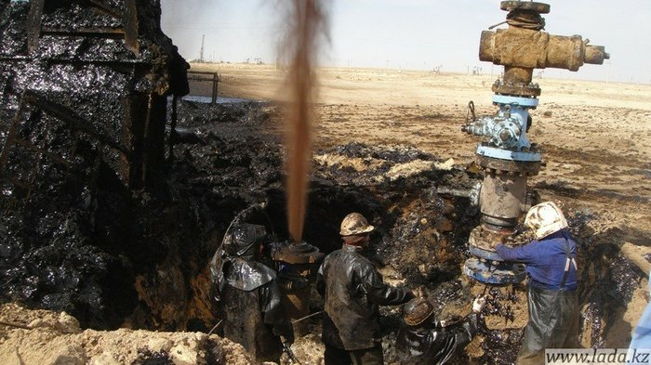
Безопасность промышленных опасных производств
Своевременно приостановлена работа 6 220 объектов и 6 предприятий;
Наложено штрафных санкций на 3 231 руководителя предприятий (120 млн. тенге);
С 2009 года заменено 3 392 ед. устаревшего оборудования и 214 технологических линий.
Горноспасательными, противофонтанными и газоспасательными службами:
- внесено 69 тыс. предложений по устранению нарушений противоаварийной защиты;
95% нарушений устранены на ранней стадии;
устранены 7 фонтанов и фонтанных проявлений на нефтяных скважинах;
ликвидированы последствия 6 крупных обрушений на шахтах.
Ликвидация последствий обрушения на шахте «Западная»
Ликвидация нефтегазового выброса на Тенгизском месторождении

Slide 12
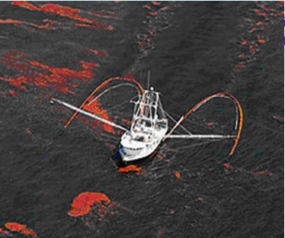
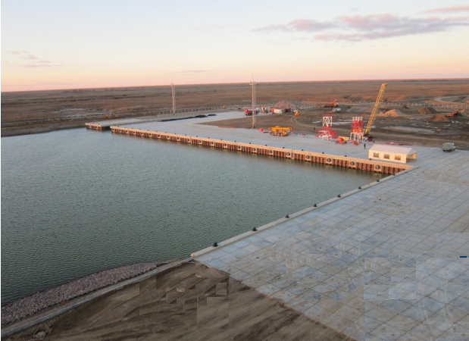
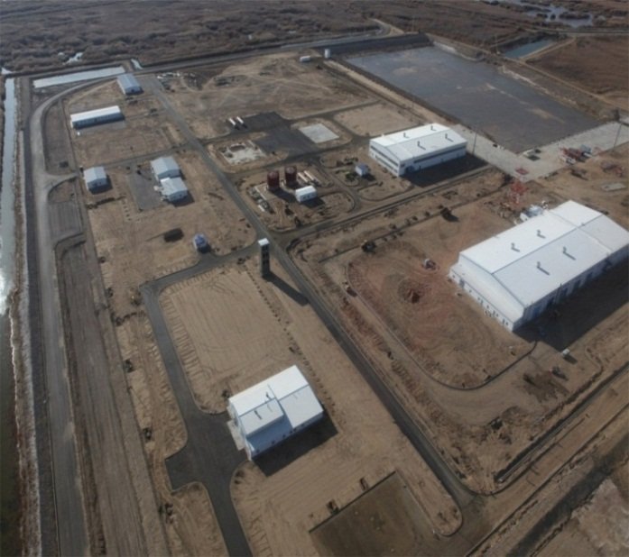
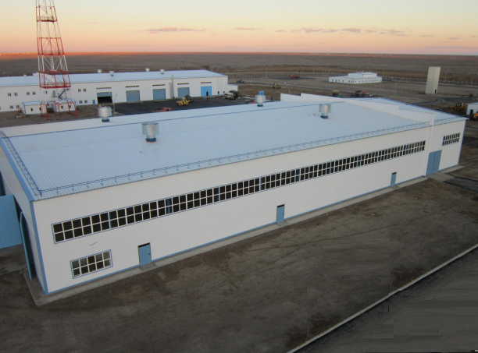
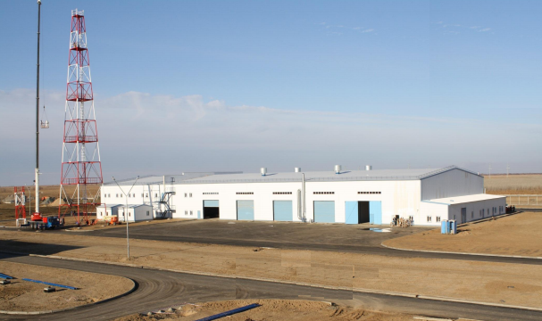
Проект морского отряда «Ак Берен» МЧС на базе СКЭБР
ФУНКЦИИ:
ликвидация аварий, разливов нефти и пожаров на морских нефтегазовых объектах, морских судах и нефтепроводах;
поиск, спасение и эвакуация людей при крушении воздушных и морских судов;
ликвидация ЧС на море и т.д.
Сбор нефтяных пятен боновыми заграждениями.
Причал со швартовочным бассейном.
Построены причал, склады, вертолетная площадка, станция экологического и метеорологического мониторинга, ангары и другие объекты.
Склад оборудования для каптажа скважин.
Хранилище оборудования для ликвидации разлива нефти.
Общая площадь базы - 71 га.

Slide 13
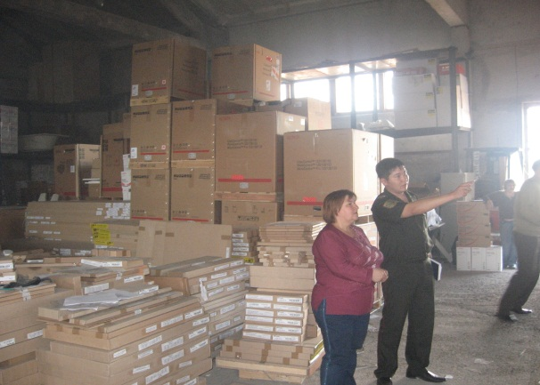
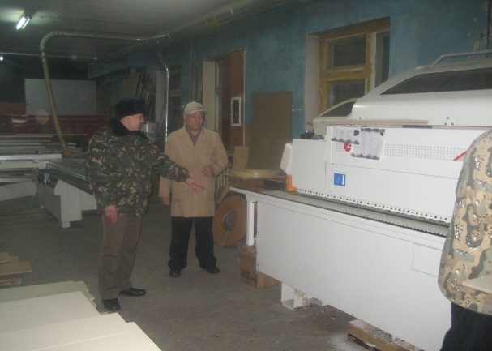
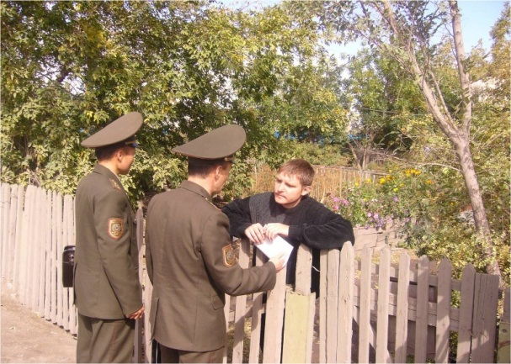
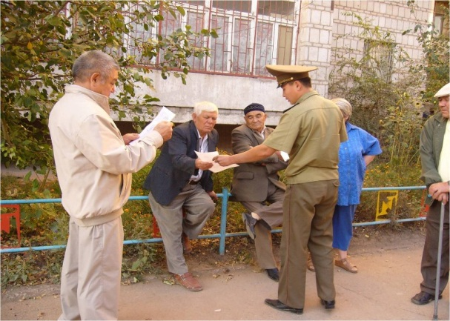
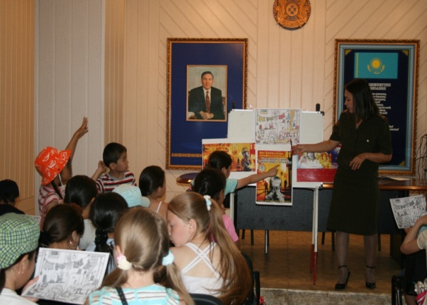
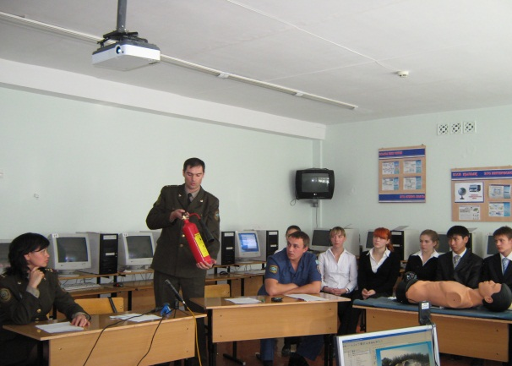
Противопожарная безопасность
Проверено 77 887 объектов жизнеобеспечения и социально-культурного назначения;
Оштрафовано 37 396 должностных лиц (403 млн. тенге);
В суды направлено 3 341 исковых заявлений на приостановку деятельности объектов.
С населением проводилась разъяснительная работа по предупреждению пожаров

Slide 14
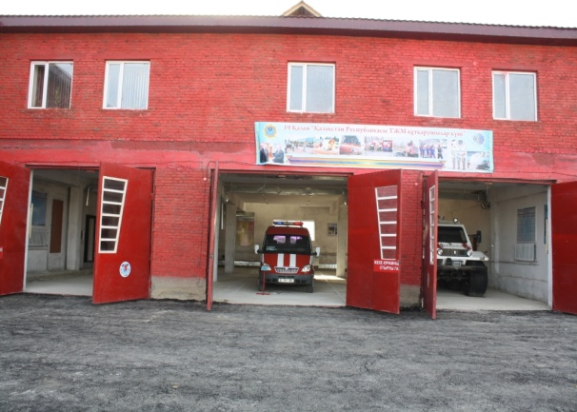
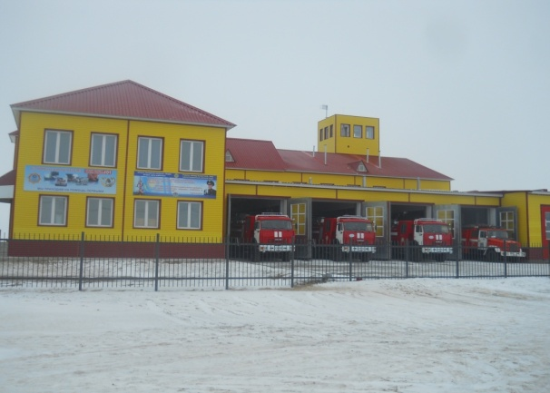
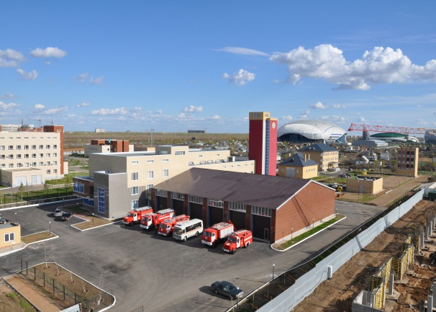
Противопожарная безопасность
2012 год
Введены в эксплуатацию 3 пожарных депо
в г. Астана, п. Достык, Алматинской области и
п. Ганюшкино, Атырауской области.
Пожарные депо создаются по типовым проектам, что обеспечило снижение затрат.
2013 год.
Начато строительство пожарных депо
в г. Алматы (мкр. Акбулак), г. Астана и
г. Жанаозен, Мангистауской области.
К концу года введутся в эксплуатацию депо
в г. Алматы и Тараз на 6 автомобилей каждое.
Новые пожарные депо позволят сократить время реагирования на пожары и тем самым обеспечить повышенную безопасность граждан.

Slide 15
Сокращение административных барьеров
В Министерстве осталось 26 разрешительных документов и 5 документов уведомительного характера.
На каждый разрешительный документ разработаны Планы мероприятий по автоматизации бизнес-процессов, сокращению сроков рассмотрения заявлений и количества документов, требуемых от населения при оказании государственной услуги.
2009 год
За период с 2009 года сокращено количество разрешительных документов
на осуществление деятельности в области пожарной и промышленной безопасности

Slide 16
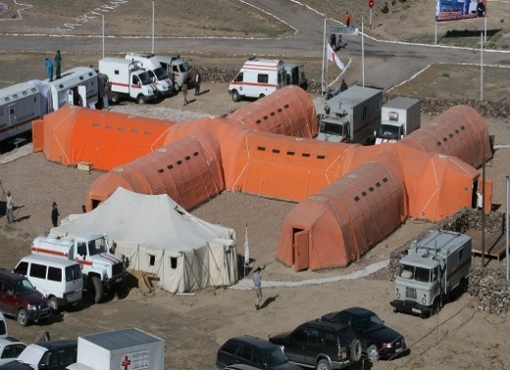
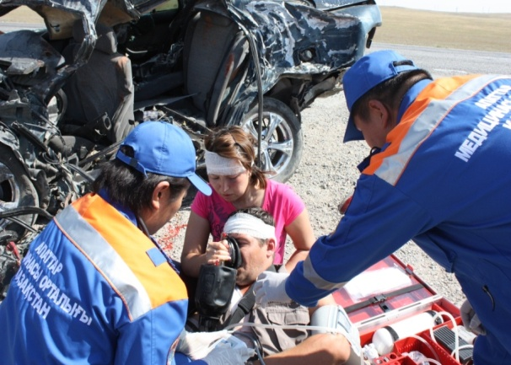
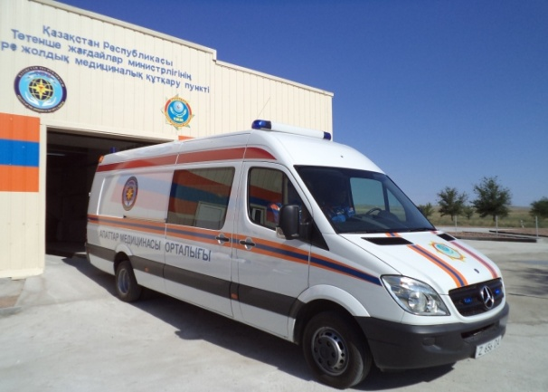
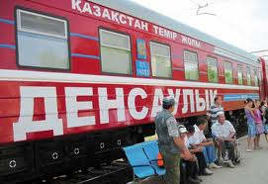
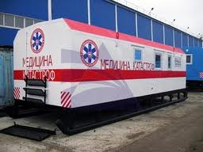
Медицинская служба МЧС
Центр медицины катастроф:
Совершено 2 283 выезда;
Оказана медпомощь 2 409 пострадавшим;
Трассовые медико-спасательные пункты:
Совершено 535 выездов;
Оказана медпомощь 1 204 пострадавшим; Госпитализировано 477 человек.
Медицинскими поездами обследовано 72 104 жителя отдаленных станций Казахстана.
В железнодорожных госпиталях:
- пролечено 59 145 больных;
- проведено 15 722 операции.

Slide 17
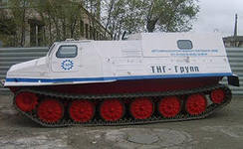
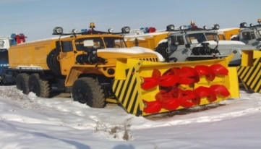
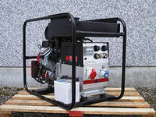
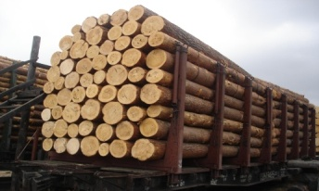
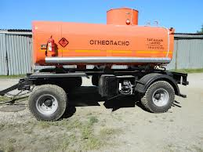
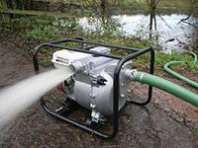
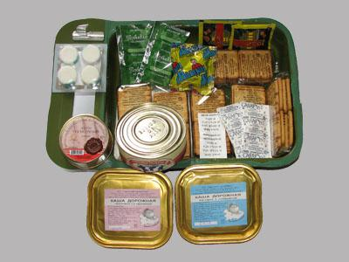

Государственный материальный резерв
29 наименований товаров дополнили номенклатуру госматрезерва.
(Специальная автомобильная техника, средства жизнеобеспечения, оборудование и материалы, постельные принадлежности, одежда и другое)
Сварочный аппарат
Снегоочиститель
шнекороторный
Гусеничный транспортер
Лес кругляк
Цистерна прицепная
Грязевая мотопомпа
Индивидуальные продуктовые пайки
Опыт ликвидации ЧС подтверждает необходимость в обеспечении гражданского населения первичными средствами выживания.

Slide 18









Государственный материальный резерв
Строительство многопрофильной базы
2013 - 2016 годы (п. Макат, Атырауской области)
Складские помещения КГМР
Период разработки ПСД – 2013 год;
Площадь застройки - 120 га;
Стоимость проекта - 13 495 млн. тенге.
Проектная мощность:
Общий объем хранения – 70 000 тонн нефти;
Общая полезная площадь - 17 000 м².
Филиал «Балхаш»
Настоящее
Будущее
1953 год постройки
Филиал «Орбита»
Настоящее
Будущее
Лабораторный корпус
Складские помещения
1941 год постройки
«Балхаш» «Орбита»
Площадь: 15,5 тыс.м². 31 тыс.м²
Стоимость: 2,9 млрд. тенге. 7,4 млрд. тенге.
Открытая площадка металлобазы
Резервуарный
парк

Slide 19




Система оповещения
Республиканский уровень
Территориальный уровень
Объектовый уровень
Премьер-Министр
Республики Казахстан
Аким области (города республиканского значения, столицы)
Аким города областного значения
Аким района области
Руководитель объектов
Распоряжение на оповещение
Распоряжение на оповещение
Распоряжение на оповещение
Распоряжение на оповещение
Распоряжение на оповещение
Республиканская система оповещения
Система оповещения области, города республиканского значения.
Система оповещения города областного значения
Система оповещения района области
Локальная система оповещения
Сигнал «Внимание всем!» - предварительный сигнал для привлечения внимания граждан
Оконечные устройства системы оповещения
Телевизионный приемник (цифровое и эфирное вещания)
Радио приемник (цифровое и эфирное вещания)
Сотовые телефоны
Уличные громкоговорители
Интернет
Проводной телефон
Видео стены (на улице, внутри объектов с массовым пребыванием людей)
Оповещаются
Оповещаются
Оповещаются
Оповещаются
Оповещаются
Население
Органы управления ГЗ
Силы ГЗ
Территориальные подразделения МЧС РК
Население
Местные исполнительные и иные государственные органы
Экстренные и аварийные службы
Силы ГЗ
Население
Местные исполнительные и иные государственные органы
Экстренные и аварийные службы
Силы ГЗ
Население
Местные исполнительные и иные государственные органы
Экстренные и аварийные службы
Силы ГЗ
Население в зоне ЧС
Работники объекта
Физические лица находящиеся на объекте
Объектовые АСС
Руководители и ДДС юридических лиц в зоне ЧС

Slide 20










Единая дежурно-диспетчерская служба 112
ЕДДС-112
Управление силами МЧС РК
Пожарный расчет
Спасательные подразделения
Отдача распоряжений подчиненным силам
Трассовые медико-спасательные пункты
Силы МЧС РК
Население
Прием сообщений
Обработка сообщений
Передача сообщений в ДДС экстренных служб по компетенции
ДДС – 102
Расчет полиции
ДДС - 103
Бригада скорой медицинской помощи
Организации
ДДС - 104
Аварийная группа
по газовым сетям
ДДС коммунальных служб
Информационное взаимодействие при повседневной деятельности
Координация действий при ЧС природного и техногенного характера
Аварийные группы коммунальных служб

Slide 21
Преобразования в сфере образования
I В Кокшетауском техническом институте МЧС специалисты проходят курсы обучения на новых кафедрах - «Защита в чрезвычайных ситуациях» и «Гражданская оборона и военная подготовка»;
II В соответствии с ратифицированным казахстанско-кыргызским Межправительственным соглашением в Институте обучаются граждане Кыргызской Республики;
III В учебных заведениях МЧС России обучаются 85 казахстанских сотрудников.
В Институте переподготовки и повышения квалификации МЧС Беларусии - 255 сотрудников;
IV В соответствии с Госпрограммой развития образования Казахстана на 2011 - 2020 годы в Кокшетауском техническом институте читали лекции 8 ведущих ученых России и Беларусии.
На 2013 год запланированы лекции еще 15 ученых.
Проведенная работа повысила уровень взаимодействия чрезвычайных ведомств стран Таможенного союза по созданию эффективной системы предупреждения и ликвидации ЧС,
и подняла образовательный уровень пожарных и спасателей.

Slide 22


Обучение органов управления и населения
С 26 марта по 8 апреля 2013 года проведены высшие курсы повышения квалификации руководящего состава МЧС;
В учебно-методическом центре гражданской защиты МЧС (г. Алматы) прошли обучение 1 466 сотрудников и руководителей центральных и местных исполнительных органов;
В сфере Гражданской обороны территориальными подразделениями Министерства обучено 35 тысяч руководителей и специалистов предприятий;
Правилам поведения при ЧС посредством 378
интерактивных уроков обучено свыше 521 тысячи учеников;
5. На телеканалах состоялось 3 125 выступлений;
- на радио 4 109 выступлений;
- в печатных изданиях опубликовано 3 115 статей;
- на лентах («бегущая строка») информационных агентств показана 2 581 актуальная информация.

Slide 23






Внеочередная аттестация
Аттестации подлежали:
- в Высшей аттестационной комиссии при Президенте РК – 22 сотрудника;
- в Центральной аттестационной комиссии – 392 сотрудника;
- в Региональной аттестационной комиссии – 16 128 сотрудников.
Внеочередную аттестацию прошли 15 942 сотрудника противопожарной службы, из которых: 1 096 рекомендованы к зачислению в кадровый резерв, 672 понижены в должности и 852 уволены.

Slide 24



Спортивная жизнь
2011 год - Национальная сборная команда по пожарно-спасательному спорту заняла 3 место на VIII Чемпионате Мира (Федеративная Республика Германия).
2012 год - Сборная команда Кокшетауского технического института заняла 3 общекомандное место на I Чемпионате Мира среди молодёжи и студентов по пожарно-спасательному спорту (Республика Болгария).
2013 год - Сборная команда МЧС заняла 1 общекомандное место (3 золотых и 4 серебряных медали) на Межотраслевой Спартакиаде по зимним видам спорта среди центральных государственных органов.

Slide 25
Министерство по чрезвычайным ситуациям Республики Казахстан
Уважаемый господин председатель!
Уважаемые господа депутаты!
Таковы краткие итоги деятельности МЧС Республики Казахстан
в области предупреждения и ликвидации чрезвычайных
ситуаций за 2012 год и 1 квартал 2013 года.
Благодарю за внимание!

